Slide 1
冲突管理
第四章 冲突管理策略
huiwenttt@163.com

Slide 2
提要
4.1 冲突管理概念回顾
4.2 Tomas 冲突管理模式
4.3 博弈论
1、概念
2、类型
3、完全信息静态博弈
4、动态反复博弈模型

Slide 3
4.1 回顾：冲突管理的概念
1、概念回顾
广义：广义的冲突管理应当包括冲突主体对于冲突问题的发现、认识、分析、处理、解决的全过程和所有相关工作，也就是对于潜在冲突(潜在的对立或不一致阶段)一知觉冲突(认识和个性化阶段)一意向冲突(行为意向阶段)一行为冲突(行为阶段)一结果冲突(结果阶段)的全过程进行研究并管理 。
狭义：着重把冲突的行为意向和冲突中实际行为以及反应行为作为研究对象，研究冲突在这两个阶段的内在规律、应对策略和方法技巧，以便有效地管理好实际的冲突（冲突处理策略）。
实际上，冲突管理既包括狭义的，也包括广义的冲突。

Slide 4
4.1 回顾：冲突管理的概念
二个概念都包括了冲突处理中的关键环节：
意向冲突(行为意向阶段)一行为冲突(行为阶段)
冲突中实际行为以及反应行为
以往冲突管理理论，比较重视该策略环节的冲突处理。

Slide 5
冲突管理的过程
从广义的冲突管理的角度，冲突管理过程由以下几个环节组成：冲突的认知识别；冲突的诊断与分析；冲突的干预处理；冲突管理效果的评估；冲突的结果反馈。这个过程是一个循环往复的过程。如下图：
冲突诊断与分析
冲突处理
冲突效果评价
冲突认知
冲突结果反馈
冲突管理的过程

Slide 6
冲突管理的过程—冲突处理策略
1）冲突处理的系统论观点
冲突对象：系统、子系统的层次识别；
冲突分析：系统（子系统）的性质、要素、结构与功能的分析；系统与要素、要素与要素、要素与环境之间关系的分析；
冲突的处理（系统优化）：系统论的任务，不仅在于认识系统的特点和规律，更重要地还在于利用这些特点和规律去控制、管理、改造或创造系统，使它的存在与发展合乎人的目的需要。也就是说，研究系统的目的在于调整系统结构，协调各要素关系，使系统达到优化目标。

Slide 7
4.1 回顾：冲突管理的概念
2）决策论方法（定性与定量）:它通过研究当事者的能力、行为、目标及未来战略，考虑这些战略对每一个当事者的影响，从而找到可以实现自己期望目标的方法，通过规划来指导和控制冲突的进行，引导冲突顺利解决。如：定性决策、定量决策（决策树等等）。
3）决策中的对策模型和模拟方法（博弈论，game theory）:这种方法将冲突看作是各局中人联系与对立的对策表现，在对策形式下，局中人的目标是具有对抗性的，为了在冲突中取胜，即取得对方力图阻挠的目标，就要预先推测对手的心理和策略，采用符合理性的最佳行动方案。用以进行对策模拟和分析，对调整目标和计划还是很有用处的。

Slide 8
4.1 回顾：冲突管理的概念
4）谈判:谈判是指冲突双方试图通过重新界定他们之间的相互依赖关系的条件来解决目标分歧，解决谈判各方应得到什么，付出什么的过程。是解决冲突最具建设性的措施之一。
谈判的交易区模型很好地说明和解释谈判行为和过程：即在谈判过程中，冲突双方通常会确立三个基本点：起始点、目标点和阻抗点。
5）第三方介入:
和解：信任的第三方
调停：中立的第三方
仲裁：权威的第三方

Slide 9
4.1 回顾：冲突管理的概念
因此，本部分讲解的内容：以往关于冲突管理中处理策略环节（3）的典型理论。
主要有：Tomas五种冲突处理策略模型（决策）、博弈论（决策、博弈）

Slide 10
4.2 二维冲突管理策略模型 Thomas冲突处理策略模型
对于冲突处理策略，多数学者都以二维模型的形式对冲突管理进行研究，其结果也得到普遍的证实和认可。其中，最为人们所认同的是托马斯(Thomas，1977)提出的冲突处理五种策略模型，该模型的横坐标表示“冲突中的主体”为“关注他人利益”，纵坐标为“关注自己的利益”。追求个人目标时的武断程度决定了对自己利益的关注，而与他人的合作程度则决定了“对他人利益的关注” 。进一步的研究表明，对不同利益的关注程度也会受到许多变量（文化、情绪、人格、情境、压力等等）的影响。
根据主体对这二个冲突维度的考虑，托马斯(Thomas) 五种冲突处理策略，分别为回避、竞争、忍让、合作及妥协。
其策略模型见下图所示：

Slide 11
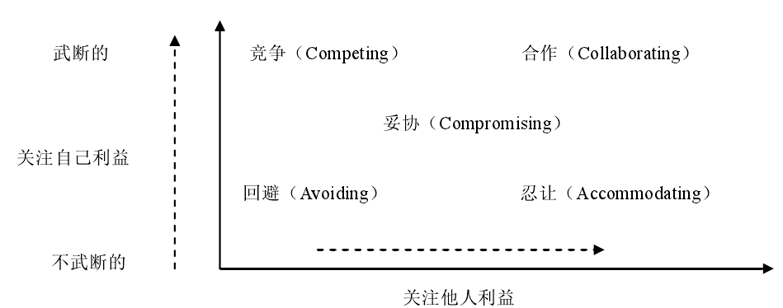
冲突管理策略二维模型（Tomas，1977）

Slide 12
4.2二维冲突管理策略模型 Thomas冲突处理策略模型
1.竞争策略(坚持己见且不合作)
为满足自身的利益而无视他人的利益，这是“我赢你输”的策略，双方都会坚持自己的观点，并试图通过施加压力，迫使另一方放弃，所施加的压力可以是恫吓、威胁、欺骗等等，这种策略很难使对方心悦诚服，这种情况下，解决冲突的好办法不多，但在应付危机或双方实力相差很大时往往有效。
常见表现形式有：
①冲突中表现为敌对争斗；
②目标上努力迫使对方认输；
③过程中运用资源、权力等优势以达到自身目的；
④结果迫使对方失败，产生“赢一输”局势。
思考：你在生活、工作学习中面对冲突时，有竞争型的处理吗？当时效果怎么样？长远看呢？

Slide 13
4.2 二维冲突管理策略模型 Thomas冲突处理策略模型
竞争策略主要应用条件（冲突界定与评估）：
①冲突各方在目标与利益上存在根本性的不一致；
② 冲突各方中有一方具有压倒性力量；
③冲突中获胜对未来没有消极影响（战术层面）；
④冲突一方独断专行，另一方则消极而为——个性、文化；
⑤冲突各方的利益彼此独立，难以找到共赢或相容部分；
⑥冲突一方或多方坚持不合作立场。
竞争策略也包含了诉讼与仲裁方式。
案例：1961年美国、苏联舰队的古巴猪湾事件的冲突。

Slide 14
4.2二维冲突管理策略模型 Thomas冲突处理策略模型
竞争策略案例：西安女硕士与奔驰4S店冲突案例
前年，西安一女研究生花66万买奔驰汽车，然而，她在签单提车5分钟还未出4S店时，发动机就出现了漏油现象。半个月跟4S店交涉三次，4S店方面仅仅同意更换发动机，不能够换车、退车，一直在被敷衍。该女子被逼无奈，到店里维权。从现场视频可以看到，她盘腿坐在一辆崭新的奔驰前车盖上，面对围观的人群，带着哭腔讲述事情的经过。
结果：事件飞速扩散、视频传播、网络传播、党报批评、公众口水、谴责；道歉、赔偿。
问题：
1、为什么4s店期初总是采用竞争性压迫与欺骗策略？
2、4s店竞争性策略多年来一直成功的原因是什么？
3、为什么女士这次针锋相对的冲突处理策略能成功？

Slide 15
4.2二维冲突管理策略模型 Thomas冲突处理策略模型
案例分析（冲突界定与评估）：主体（奔驰4S店），目标——己胜。过度申索自身利益，侵犯对手（女士）利益——欺骗、说服、忽悠等等。
原因：已收钱；诸多势力雄厚；专业知识强大；对手弱小顾客； 一次性购买，等等。
女士竞争策略：目标——己胜，维权。强化事件专业知识；竞争事件构思；网络媒体利用，等等。
外部影响因素对竞争双方影响：国家政策、外部势力参与、4s店的本身烂黑洞，等等。
举例：
给你印象深刻的冲突（个体、群体、组织、社会等）中的竞争策略，为什么某方主体采用竞争策略？它给冲突各方带来了什么样的结果，它对事件的发展产生什么影响？

Slide 16
4.2二维冲突管理策略模型 Thomas冲突处理策略模型
案例：青春期的教育
黄女士的儿子14岁，自从上中学以后，黄女士发现儿子越来越难管教了。每天晚上放学回家吃完饭，儿子就拿着电视遥控器不撒手，催她做作业，他还嫌烦。说:“我自己安排，别干涉我的自由”。儿子的屋子乱七八糟也不收拾，头发长了也不剪，还染成了亮黄色。黄女士非常担心儿子和别的孩子学坏了，就打电话向班主任和同学了解状况，得到的结果是情况都还不错。对于儿子的种种“劣迹”，黄女士还经常在饭桌上数落，要求他认真改正。但是啊，往往话只说了一半，儿子就放下筷子摔门回屋去了，黄女士的丈夫经常出差在外，对儿子的状况了解不多。一次，听了黄女士的抱怨，丈夫狠狠训了儿子一通。谁料到儿子还据理力争，丈夫一生气就动手打了儿子几巴掌。此后两个多月，儿子和爸爸一句话也不说，和黄女士的沟通也越来越少了。
讨论：你认为家长采取竞争性教育策略合理否？适合采用什么策略？如何运用才能成功？

Slide 17
案例解释：从冲突过程五个阶段看
核心事件：儿子学习（冲突界定与评估）
1、潜在的 对立
黄女士：有自己的价值标准——听话学、刻苦不休、家务整理、正当形象
儿子：知觉标准相对松懈——有劳有休、游戏调节、家务随意、形象个性
2、知觉冲突：
黄女士：与儿子的认知差异与儿子行为的不认同不断累积
儿子：学习与生活的自然过程不断受到不适当干涉
3、感觉（意向）冲突：
黄女士：努力、频繁说教，希望服从（大人）意愿
儿子：感觉过多（无理）干涉，个人（自主权力）不断受压迫
4、显现（公开）冲突
黄女士：言语升级，显性冲突不断加剧，要求改掉不符合的思维、行为
儿子：自我维护、不断加强、针锋相对
5、冲突结果与反馈——以致上述过程不断知觉与行为升级
黄丈夫：与女士统一战线，暴力升级，振振有理：代沟、逆反
儿子：自我维护、自我委屈、自我出路，路在何方？

Slide 18
4.2 二维冲突管理策略模型 Thomas冲突处理策略模型
2.回避策略(不坚持己见但也不合作)
既不满足自己的利益也不满足对方的利益，试图置身于冲突之外，无视不一致的存在，或保持中立，以退避三舍、难得糊涂的方式来处理冲突。这种策略在双方依赖性很低时，可以避免冲突减少消极后果。但在双方相互依赖时，回避则会影响工作，降低绩效。
回避策略的常见表现情形有：
①忽略冲突并希望冲突消失；
②以缓慢的程序节奏来平抑冲突；
③冲突降级（认知），该问题不作为主要考虑对象或将此问题束之高阁；
④以保密手段或言行控制来避免正面冲突；
⑤以官僚制度的政策规则作为解决冲突的方式方法，忽略冲突的客观存在。

Slide 19
4.2 二维冲突管理策略模型 Thomas冲突处理策略模型
回避策略常见应用场合（冲突界定与评估）：
①冲突主体中没有一方有足够力量去解决问题；
②与冲突主体自身利益不相干或输赢价值很低；
③冲突一方或多方不关心、不合作；
④彼此缺少信任、沟通不良、过度情绪化等，不适合解决冲突。
策略结果：回避策略会导致冲突各方进入僵局或僵局结果，所以也有人称之为回避——僵局方法。

Slide 20
4.2 二维冲突管理策略模型 Thomas冲突处理策略模型
案例：小C在一家大型零售公司人力资源部工作，职责之一是管理总部两百多号人的考勤。她最近为工作的难以开展而纠结。
公司规定，考勤相关的单子（请假单、公出单、加班调休单、出差单等）需于产生三个工作日内提交到人力资源部。但是小C发现行政部的几个人经常违反规定，到了每月统计考勤的日子，才一次性交上一堆单子。而且这些单子经常表述不清，日期不对。更严重的是，偶尔有人伪造公出事项，其实是去忙自己家的事，这些单子上都有行政部经理签字。这种情况让工作敬业的小C很是郁闷。小C刚开始还以日期不明确等理由退回去几张单子，但是过一段时间那几个人又会找行政部经理或公司副总重新批准退回的单子。并且，他们经常依仗自己的背景指责小C，没有查清事实，滥用权力，搞得他们老去签字。
讨论：小C该回避与这几个背景厚的员工冲突，对单据睁个眼闭个眼吗？你会怎么做？为什么？

Slide 21
4.2 二维冲突管理策略模型 Thomas冲突处理策略模型
讨论：
你曾经在生活（工作、任务）中对与他人的不一致或冲突采取回避策略，它给冲突各方带来了什么样的结果，它对事件的发展如何影响？

Slide 22
4.2 二维冲突管理策略模型 Thomas冲突处理策略模型
3.妥协策略(双方的关心点得到一定程度满足)
指的是一种适度满足自己的关心点和他人的关心点，通过一系列的谈判、让步、讨价还价来部分满足双方要求和利益的冲突管理策略。为避免僵局，双方可能会做出一定让步。妥协策略在双方都有达成一致的愿望时会很有效。妥协策略的消极影响是双方可能会因妥协满足了短期利益，但牺牲了长期利益。
妥协策略的常见表现情形有：
①谈判；
②寻求交易；
③寻找满意或可接受的解决方案。

Slide 23
4.2 二维冲突管理策略模型 Thomas冲突处理策略模型
妥协策略可能发生或经常使用于以下场合（冲突界定与评估）：
①冲突双方无一方有能力包赢，从而决定按各方所见的有限资源和利益来分配(结果)；
②双方未来的利益有一定的相互依赖性和相容性，有某些合作、磋商或交换的余地；
③双方实力相当，任何一方都不能强迫或压服对方；
④双方各自独立，互不信任，无法共同解决问题，但赢的赌注较多。
讨论：
给你印象深刻的冲突（个体、群体、组织、社会等）中采取妥协策略的案例有吗？它给冲突各方带来了什么样的结果，它对事件的发展如何影响？

Slide 24
4.2 二维冲突管理策略模型 Thomas冲突处理策略模型
4.迁就（忍让）策略(不坚持己见且合作)
当事人主要考虑对方的利益或屈从于对方意愿，压制或牺牲自己的利益及意愿。实行迁就策略者，要么是考虑长远利益而获取对方的合作，要么是不得已屈从于对方的实力和意愿。这种策略在应对情绪冲突时比较有效，但当冲突是实质的合作、资源共享、责任共担时，迁就并不能解决问题，反而会被视为软弱。
迁就策略的常见表现情形有：
①退让或让步； ②屈服或顺从；
③赞扬、恭维对方； ④愿意改进关系，提供帮助。
迁就策略的核心是迎合——对别人或其他群体的利益让步，或将己方需求的利益让予他人(他方)。

Slide 25
案例：冲突应对策略
李鹏去年初转职到一家广告公司当企划。老板很欣赏他的资历，一开始就要他当个业务部的业务主管。虽然他自知自己程度不错，工作经验也够，但怕不能胜任，李鹏婉拒了老板的好意，愿意从职员作起。刘翔是公司的开国元老，但能力不够，工作态度也不好，已经好几年了，始终升不上去。因为李鹏一进公司的工作表现大大超过刘翔，就恐怕以后更没有升职机会，因而开始暗地排挤他！
其实，老板知道李鹏的加入，会引发刘翔的反感，但念在刘翔是公司的第一批员工，不想‘处理’他！于是老板私下找李鹏，要他‘多多包涵刘翔’。李鹏吃了很多暗亏，但因为老板的交待，一直隐忍不发！这样的态度却让刘翔食髓知味，认为李鹏是个好欺负的人，更加肆无忌惮。
某日当设计部经理质疑刘翔的企划出了大问题时，刘翔竟然撒了个大谎，说：‘这是李鹏的主意，我只是照他的意思做罢了！’李鹏听到再也忍不住了！当刘翔回到座位，李鹏当着同事的面，将档案夹往刘翔桌上摔去！并且很大声的说：‘你说谎！什么我的主意！你敢再说一次试试看！’刘翔没想到一向乖乖的受欺负的李鹏，竟站在背后听到他的话，还发了这样大的脾气！同事一看苗头不对，赶紧报告老板。老板不怪李鹏发了脾气，却怪李鹏没有‘多多包涵’刘翔。类似的冲突愈演愈烈，李鹏再也无法忍耐刘翔，但刘翔可无所谓！但是老板需要调解冲突的次数一多，也愈来愈不耐烦。虽然他欣赏李鹏的工作能力，但却觉得他幼稚、脾气差。
讨论：你觉得二人冲突是怎么发展恶化的？原因是什么？

Slide 26
4.2 二维冲突管理策略模型 Thomas冲突处理策略模型
此策略常被使用的场合为（冲突界定与评估）：
①各自利益极端相互依赖，必须牺牲某些利益去维持正面关系
②力量过于悬殊，希望以让步换取维持自身利益或在未来其他问题上的合作；
③己方缺乏使用其他策略处理冲突的能力；
④己方对冲突结果的期望值低或低度投资，采取消极的或犹豫不决的态度。这其中有着正面和负面两类理由。

Slide 27
4.2 二维冲突管理策略模型 Thomas冲突处理策略模型
案例：忍让的代价
有一位朋友，对她的好友一直采取忍让的态度。只要是朋友要求的，她都会竭尽全力去做，甚至有时违背自己的原则。她宁可自己默默承受一份委屈和无奈，也从来不会和好友谈到自己内心真实的感受。
终于有一次，面对好友的有些过分要求，她予以回绝。朋友感到很气愤，当着朋友的面，大声指责她，折让她感到很尴尬，也很委屈气愤。她觉得自己曾经无私地帮助朋友那么多，为何朋友总是不理解。从此，他们彼此便失去了联系，留给彼此内心无比的遗憾和无奈。
思考：她的忍让为什么结果无奈？
讨论：
你或他人在面对冲突是采取过迁就策略吗，为什么？它给冲突各方带来了什么样的结果，它对事件的发展如何影响？

Slide 28
4.2 二维冲突管理策略模型 Thomas冲突处理策略模型
5、合作策略(坚持己见但合作)
尽可能地满足冲突主体各方利益的冲突管理策略模式。奉行这种策略者必须既考虑自己关心点满足的程度，又考虑使他人关心点得到满足的程度；尽可能地扩大合作利益，追求冲突解决的“双赢”局面。
合作策略的常见表现情形有：
①双方解决问题的态度；
②正视彼此差异并进行利益与信息的交流；
③寻求整合性互利的解决方式；
④寻找“双赢”的局面；
⑤把冲突问题看做是一种挑战，积极应对。

Slide 29
4.2 二维冲突管理策略模型 Thomas冲突处理策略模型
合作策略的常见应用场合（冲突界定与评估）:
1)冲突某一方没有绝对的优势;
2)冲突双方有信任的基础;
3)双方有长久而持续的互动关系;
4)合作对冲突各方的利益来说都可以接受；
5）合作能提升冲突多方的总利益。

Slide 30
4.2 二维冲突管理策略模型 Thomas冲突处理策略模型
讨论：
给你印象深刻的冲突（个体、群体、组织、社会等）中的合作策略，它给冲突各方带来了什么样的结果，它对事件的发展如何影响？

Slide 31
4.2 二维冲突管理策略模型 Thomas冲突处理策略模型
案例：员工关系管理“冲突”
某日上午，一员工怒气冲冲来到办公室，提出向人力资源部投诉，对上级管理方式不满，当时该员工情绪非常火爆，说话时分贝也不小。而负责接待本部女同事，为安抚该员工情绪，非常礼貌地说“你不要激动，别生气，有问题向我们反映，我们会调查，如果属实，一定给你一个答复”，不料，该员工立即大声喊叫“调什么查，难道你以为我骗你的呀，还是说你们人力资源部与管理人员一样不讲道理，我不与你谈了”，随后，不论这位女同事如何向他解释，此员工就是不再与其答话，只是自已大声抱怨无处讲理，因当时正处于办公繁忙时间，办公场所内还有很多其他员工，因此为避免事态恶化，我就走地过去解决。
讨论：你会如何处理这次冲突事件？为什么？

Slide 32
4.2 二维冲突管理策略模型 Thomas冲突处理策略模型
Thomas冲突处理策略评价：
二个维度的划分，类似于博弈论的假设：冲突各方都追求自己的利益为冲突处理的起点；
处理策略关注就事论事，单次行动与结果，
处理策略过于简单化，缺乏条件、动态、情境、综合、演化考虑；
等等。

Slide 33
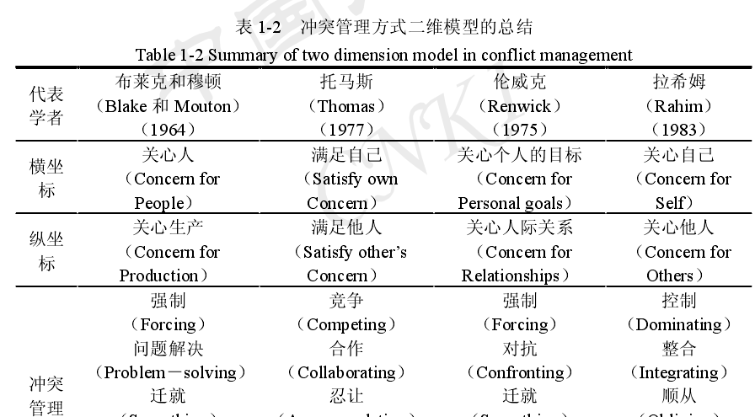
其他二维冲突管理策略模型

Slide 34
4.2 二维冲突管理策略模型 Thomas冲突处理策略模型
冲突管理量表：
为了更好的研究冲突管理方式，研究者们设计多种类型的冲突管理方式量表，其中比较有代表性的包括托马斯(Thomas)和基尔曼C Kilman)于1974年提出的托马斯一基尔曼(Thomas-Kilman)冲突管理量表(简称MODE，拉希姆(Rahim）于1983年提出的组织冲突管理清单，以及伦威克(Renwick）于1975年提出的员工冲突量表(简称ECI ) 。
己有的大量实证研究表明上述三个冲突管理量表是较为成熟可靠的，因而这三个量表己成为相关研究中使用较多的冲突管理方式测量工具。

Slide 35
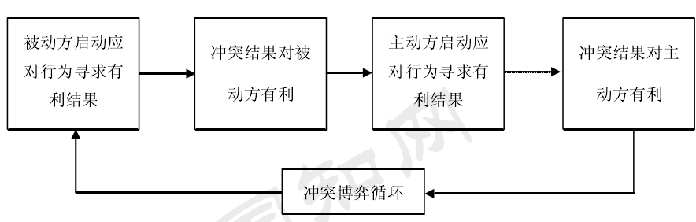
4.3 冲突演进与管理策略：博弈论
冲突处理阶段：冲突（处理）往往表现为动态的发展过程，冲突各方根据前期冲突处理的结果，进一步采取相应的策略，以求在冲突中获得自身最为有利的结果（前期冲突处理的结果往往成为后期冲突的因）。
冲突的循环过程

Slide 36
4.3 冲突演进与管理策略：博弈论
博弈论（game theory）的提出：纳什，凭此博弈论的数学专业博士毕业论文获得诺贝尔经济学奖
博弈论也称对策论，是处理各类带有冲突因素的事件的数学研究分支，或者说是冲突环境下的决策理论。博弈论广泛应用于各个领域，同时，博弈论也是社会科学，特别是经济学的一门前沿学科，在现代经济学中具有非常重要的地位和作用。博弈论描述了从哪些角度分析问题，在哪些条件下可以设计一些计划，以及计划如何设计。
博弈论应用涉及到了各个领域，小到个人的决策，大到国与国之间的合作。学习博弈论有利于在决策时做出相对来说比较合理的决策。
博弈论关键词：处理冲突 数学研究 理论分支 决策

Slide 37
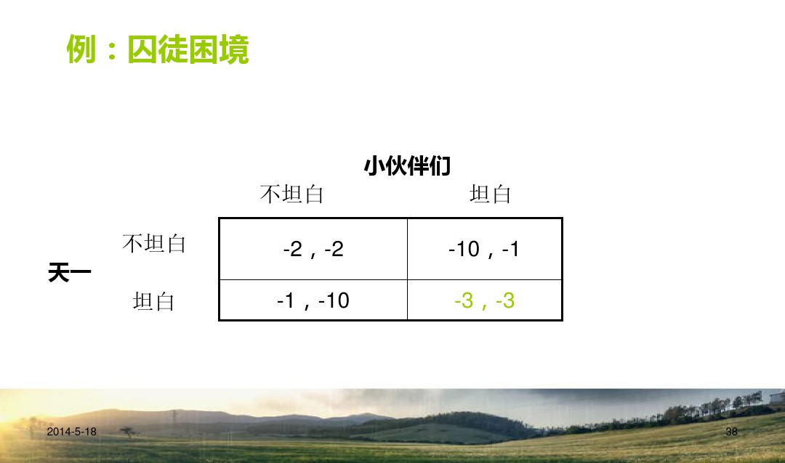
一个博弈论的实践案例 冲突中如何追求理想结果？---博弈论的解释

Slide 38
4.3 冲突演进与管理策略：博弈论
为什么学习博弈论如此重要？
对于社会：资源有限；价值观差异；权力、资源、偏好的竞争、适应、发展；
对于组织：组织资源有限；组织结构有限；组织制度有限；组织权力、组织利益、组织生存的竞争、适应、发展；
对于个体：追逐资源、追逐权力、追逐价值、追逐偏好；竞争、适应、发展。
因此，人类社会中的对抗是永恒的话题。在冲突管理中，称之为各方的物质与意识形态的不一致。对于某一事件（或多事件互动）的竞争处理，一个是依赖直觉竞争，一个是理论思考，从而提出相应策略。博弈论就是专门对竞争进行研究的一门理论学科，主要研究手段是数学工具进行博弈各方的各种策略的博弈收益进行分析，并进而指导竞争策略。
当然，本课程不学习那些博弈策略下的收益数学计算分析，只是大概理解博弈论对竞争的概念与分析思路。

Slide 39
4.3 冲突演进与管理策略：博弈论
1、博弈论（game theory）基本概念
博弈指个体或组织，面对一定的环境条件，在一定的规则约束下，依靠所掌握的信息，从各自选择的行为或是策略进行选择并加以实施，并从各自取得相应结果或收益的过程，它是研究具有竞争性 质现象的理论和方法，是现代数学的一个新分支。
博弈中包含的要素与概念：
局中人：在一场竞赛或博弈中，每个有决策权的参与者是一个局中人。两个局中人博弈称为“两人博弈”,多于两个局中人 “多人博弈”。
策略：一局博弈中，每个局中人都有选择实际可行的完整的行动方案，即方案不是某阶段的行动方案，而是指导整个行动的一个方案，一个局中人的一个可行的自始至终全局筹划的一个行动方案，称为这个局中人的一个策略。
支付（得失）：博弈中局中人采取策略获得的效用函数。每个局中人在一局博弈结束时的效用，不仅与该局中人自身所选择的策略有关，而且与全局中人所取定的一组策略有关。所以，一局博弈结束时每个局中人的“得失”是全体局中人所取定的一组策略的函数，通常称为支付（payoff）函数。

Slide 40
4.3 冲突演进与管理策略：博弈论
结果：对于博弈参与者来说，存在的博弈结果的组合。
均衡：所有参与人的最优战略的组合状态
冲突——博弈；
冲突循环——多次博弈。
冲突管理双方目标都是规避冲突中的损失，获取利益，追求自己的目标，实际上也是一种博弈过程，并且多次反复，直到平衡。

Slide 41
4.3 冲突演进与管理策略：博弈论
2、博弈的类型
为了能够更精细对博弈的策略与效果进行分析，对不同性质的博弈进行分类。
1）根据博弈者选择的战略相互合作性，可以将博弈分成合作博弈与非合作博弈。二者区别，主要在于博弈的当事人之间能否达成一个有约束力的协议。如果有，就是合作博弈；反之，就是非合作博弈。
2）根据参与人行动的先后顺序，可以将博弈分成静态博弈与动态博弈。静态博弈指博弈中参与人同时选择行动；或虽非同时行动，但行动在后者并不知道行动在先者采取了什么具体行动（与时间无关）。动态博弈指参与人的行动有先后顺序，而且行动在后者可以观察到行动在先者的选择，并据此作出相应的选择。

Slide 42
4.3 冲突演进与管理策略：博弈论
3）根据参与人对其他参与人的了解程度，可将博弈分成完全信息博弈和不完全信息博弈。完全信息博弈指：在每个参与人对所有其他参与人（对手）的特征、战略和支付（收益）函数都有精确了解的情况下，进行的博弈。如果了解得不够精确，或者不是对所有的参与人都有精确的了解，这种情况下进行的博弈就是不完全信息博弈。
4）一次性博弈与重复性博弈：按照博弈是否具有连续型进行下去，由于重复博弈也意味着参与方能根据上轮博弈结果，得到关于博弈的信息，所以该类博弈又类似于完全（不完全）信息博弈。
本课程只是简单介绍二个基本的博弈模型：简单静态博弈（纳什均衡）；动态多次重复博弈（对反复博弈的进一步分析）。不包括对于策略选择中的局中人的效用计算与分析过程。

Slide 43
4.3 冲突演进与管理策略：博弈论
3、基本博弈模型：完全信息静态博弈
完全信息：每个参与人对所有其他参与人的特征（包括战略空间、支付函数等）完全了解
静态：所有参与人同时选择行动且只选择一次。
同时：只要每个参与人在选择自己的行动时不知道其他参与人的选择，就是同时行动
博弈分析的目的是预测均衡结果。

Slide 44
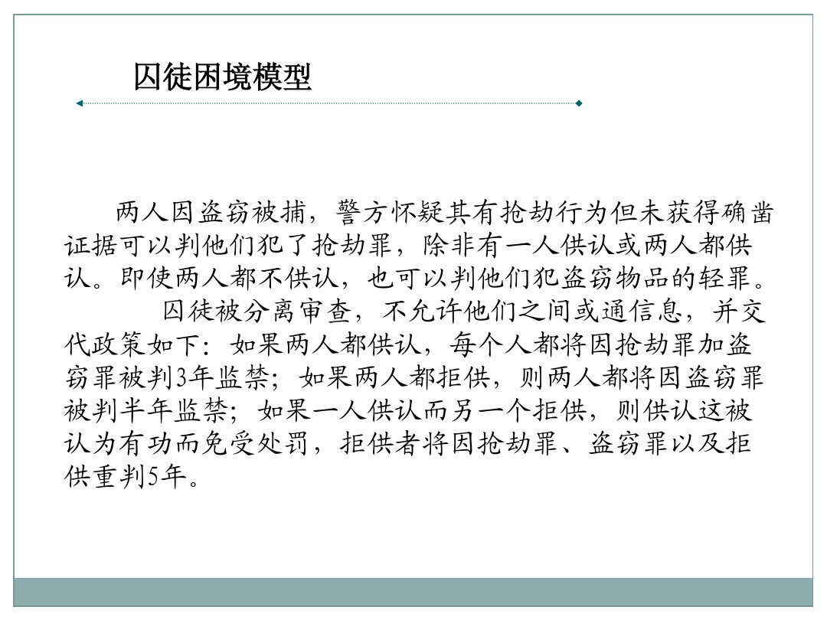

Slide 45
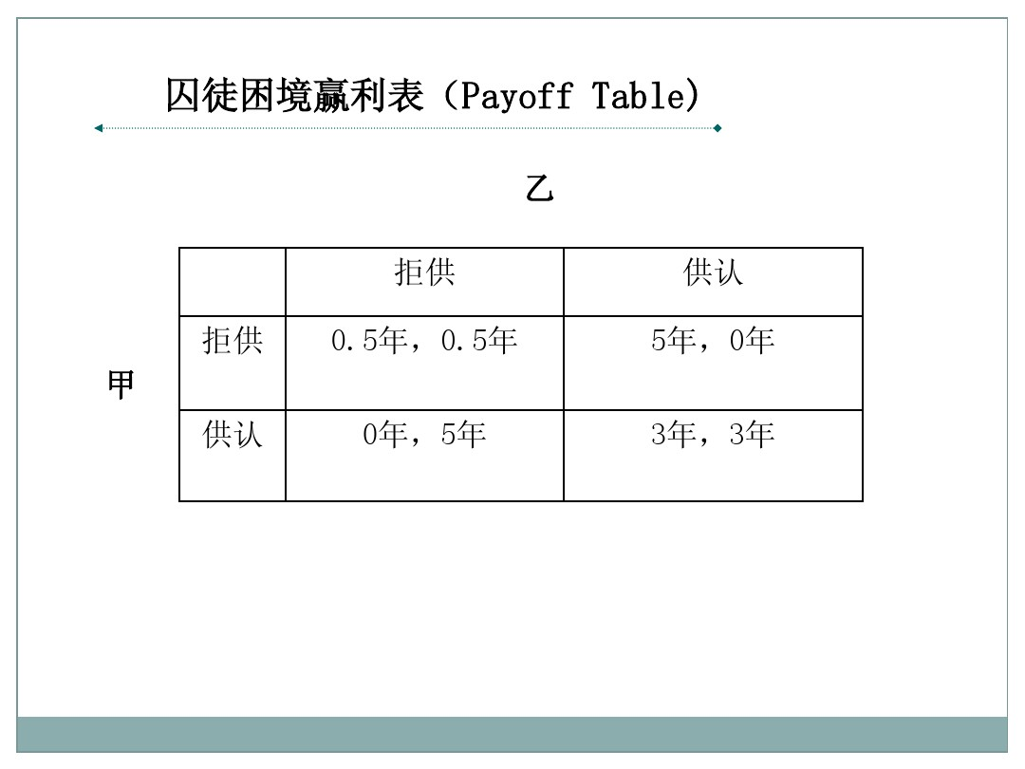
对甲：拒供都是不比乙更好的结果。数学计算该方案甲乙的综合效用。
对乙：拒供都是不比甲更好的结果。数学计算该方案甲乙的综合效用。
因此，在这种博弈情况下，甲乙通常的合理选择都是供认。（3 3）——囚徒困境，又称纳什均衡。（0.5 0.5）成为帕内托最优。

Slide 46
4.3 冲突演进与管理策略：博弈论
每个人都是“理性的经济人”，都会从利己的目的出发进行选择。这两个人都会有这样一个盘算过程：假如他坦白，如果我抵赖，得坐5年监狱，如果我坦白最多才3年；假如他要是抵赖，如果我也抵赖，我就会被判0.5年，如果我坦白就可以被释放，而他会坐5年牢。综合以上几种情况考虑，不管他坦白与否，对我而言都是坦白了划算。
纳什均衡：又称为非合作博弈均衡，在一个博弈过程中，无论对方的策略选择如何，当事人一方都会选择某个确定的策略，则该策略被称作支配性策略。如果两个博弈的当事人的策略组合分别构成各自的支配性策略，那么这个组合就被定义为纳什平衡。或通俗讲，每个博弈者策略都是达到自己期望收益的最大值，与此同时，其他所有博弈者也遵循这样的策略。

Slide 47

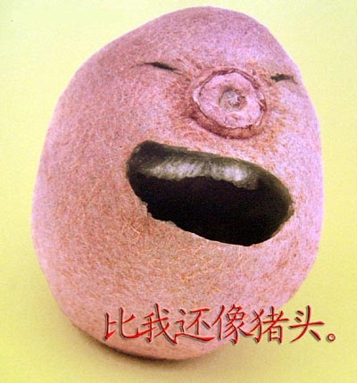
4.3 冲突演进与管理策略：博弈论
案例-智猪博弈
小猪
按
等待
按
7，1 | 4，4
9，-1 | 0，0
大猪
4大于1
0大于-1
等待
纳什均衡：大猪按，小猪等待
各得四个单位（4，4）
多劳者不多得，小猪策略行为，俗称搭便车。

Slide 48
囚徒困境的现实冲突表现——路怒症
https://www.autohome.com.cn/user/201701/898252.html
问题讨论：如果你是宝马司机或被撞车司机，你分别会如何处理？
路怒症2
http://www.iqiyi.com/w_19rspm5nut.html
讨论：从买卖双方的博弈观点看，为什么去世后的名画家作品更值钱？

Slide 49
4.3 冲突演进与管理策略：博弈论
囚徒困境的性质：
个人理性和集体理性的矛盾；
冲突各方非合作博弈；
个人的“最优策略”使整个“系统”处于不利的状态。
冲突处理启示：对于管理者冲突处理的启示：
个体理性 Vs 集体（组织、部门）理性
囚徒困境处理策略：建立规则、建立制度、惩罚违规者、系统方案，多次重复博弈、道德指责与教育？！ 谈判、三方介入，等等

Slide 50
4.3 冲突演进与管理策略：博弈论
纳什均衡首先对亚当·斯密的“看不见的手”的原理提出挑战：按照斯密的理论，在市场经济中，每一个人都从利己的目的出发，而最终全社会达到利他的效果。但是我们可以从“纳什均衡”中引出“看不见的手”原理的一个悖论：从利己目的出发，结果损人不利己，既不利己也不利他。如：公地悲剧、美苏核武竞争、路怒症、中小学生减负——。
纳什均衡对于冲突处理的现实含义：如果冲突各方都出于个体理性，采取的冲突处理策略都是追求个体的效用最大化，结果就必然是冲突的“纳什均衡”——不合作博弈，对于冲突各方的加总收益而言，一定是最差的结果，俗称“囚徒困境”。

Slide 51
4.3 冲突演进与管理策略：博弈论
4、多次反复的动态博弈
问题
在相互联系紧密的人际关系中，人们普遍比较注意礼节、道德，因为合作和协调对大家都有好处；但是，我们又常常见到这样的消息：在公共汽车上，两个陌生人会为一个座位争吵，为什么会发生这种事情？原因何在？

Slide 52
4.3 冲突演进与管理策略：博弈论
4、多次反复的动态博弈
问题
在“囚徒困境”这一例子中，博弈的参与人为了追求自身利益的最大化，而陷入了个人理性与集体理性的冲突中，导致最优的结果未能出现，即合作没有产生。如果我们假定博弈可以多次重复进行，结果是否会发生变化？是否会出现合作的局面？

Slide 53
4、动态多次博弈，不完全信息
例子1-越战战场上的潜规则
一名新兵刚上战场，老兵按住他：别乱开枪！新兵问：为什么？老兵对其解释：曾有一段时间，双方打得不可开交，结果大家都躲着，屎尿都撒在猫耳洞里，由于猫耳洞很潮湿，人呆在里面很难受，导致有人耳朵都发了霉，最后是谁也打不着谁，自己却活受罪。此后，便慢慢达成默契：我出来你不开枪，你出来我也不开枪。

Slide 54
4.3 冲突演进与管理策略：博弈论
4、动态多次博弈，不完全信息 类型：自然首先选择参与人的类型，参与人自己知道，其他参与人不知道。--不完全信息
行动：行动有先有后，后行动者能观测到先行动者的行动，但不能观测到其类型。--动态博弈
不完全信息动态博弈过程不仅是参与人选择行动的过程，而且是参与人不断修正信念的过程。
成语故事：黔之驴-驴虎博弈
老虎通过不断试探来修正对毛驴的看法，每一步行动都是给定它的信念下最优的。最终将毛驴吃掉。
对手特征、
支付函数、 均未知
行动策略选择
行动：
有先后

Slide 55
4.3 冲突演进与管理策略：博弈论
4、动态多次博弈，不完全信息
局中人：
策略1
行动1
结果1
策略2
行动2
结果2
策略3
行动3
结果3
动态多次博弈过程中，局中人总是根据对方的策略来调整自己的行动，以最大化自己的利益。通过不断博弈的过程，对对方的信息有更深入的理解，调整自己的策略。

Slide 56
4.3 冲突演进与管理策略：博弈论
博弈树（game tree)
(-1,-1)
合作
B
合作
A
不合作
(1, 0)
不合作
B
合作
(0, 1)
不合作
(0, 0)

Slide 57
重复博弈的三个特征
阶段博弈之间没有物质上的联系，也就是说，前一阶段的博弈不改变后一阶段的结构；
所有参与人观察到博弈过去的历史；
参与人的总支付（报酬）是所有阶段博弈支付的贴现值之和；

Slide 58
重复博弈和信誉问题
如果博弈不是一次的，而是重复进行的，参与人过去行动的历史是可以观察到的，参与人就可以将自己的选择依赖于其他人之前的行动，因而有了更多的战略可以选择，均衡结果可能与一次博弈大不相同。
重复博弈理论的最大贡献是对人们之间的合作行为提供了理性解释；在囚徒困境中，一次博弈的唯一均衡是不合作（即坦白）。但如果博弈无限重复，合作就可能出现。

Slide 59
逆向归纳法(backward induction)
在有限博弈中，我们可以用逆向归纳法求解精炼纳什均衡：从最后一个决策点开始，找出该子博弈的纳什均衡；然后再倒回到倒数第二个决策点，找出决策者的最优决策（假定最后一个决策者的决策是最有的；如此一直到初始决策点，所有子博弈上的最优选择就是精炼纳什均衡。又称“rollback”.

Slide 60
精炼均衡与理性共识
逆向归纳的过程实际上就是重复剔除劣战略的过程，其前提是博弈规则和理性共识：每个人是理性的，每个人知道每个人是理性的，如此等等。
因此，精炼纳什均衡的合理性取决于理性共识的合理性。

Slide 61
4.3 冲突演进与管理策略：博弈论
案例1 囚徒困境-纳什均衡
囚徒A
抵赖
坦白
坦白
-3，-3 | 0，-5
-5，0 | -0.5，-0.5
囚徒 B
抵赖
（坦白-3，坦白-3）是纳什均衡
（-0.5，-0.5）是博弈的帕内托最优：博弈中没有任何一个人可以在不使他人境况变坏的同时使自己的情况变得更好，那么这种状态就达到了资源配置的最优化。这样定义的效率被成为帕累托最优效率。

Slide 62
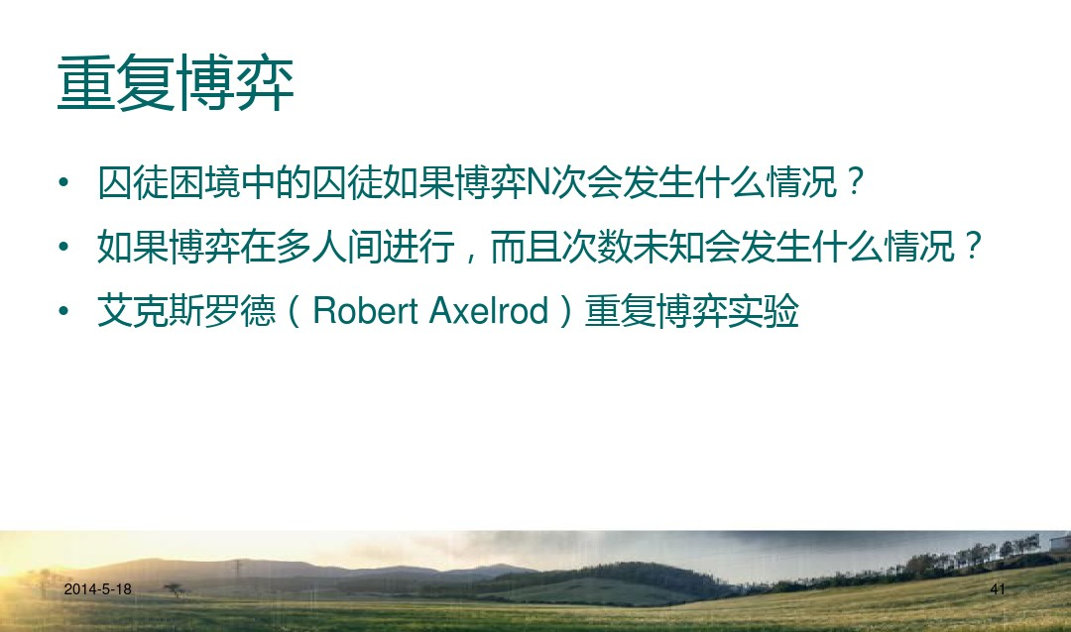
那么，如何才可能达到博弈的帕累托最优？
十五个策略，200回合的出牌博弈

Slide 63
竞赛的第一个回合交上来的14个程序中包含了各种复杂的战略。但使爱克斯罗德和其他人深为吃惊的是，竞赛的桂冠属于其中最简单的战略：一报还一报(Tit for Tat)。这是多伦多大学心理学家罗伯布提交上来的战略。
一报还一报战略：它总是以合作开局，但从此以后就采取以其人之道还治其人之身的战略。也就是说，一报还一报的战略实行了胡萝卜加大棒的原则。
其他策略，比如：
一报还一报；投机取巧，欺负善良；
两报还一报；一报还两报；
随机策略；对方背叛，自己永远背叛；
综合历史进行加权分析，判断今后的策略；
欺软怕硬；等等；
研究结果得出，最好的策略竟然是最简单的策略，即“一报还一报”策略。

Slide 64
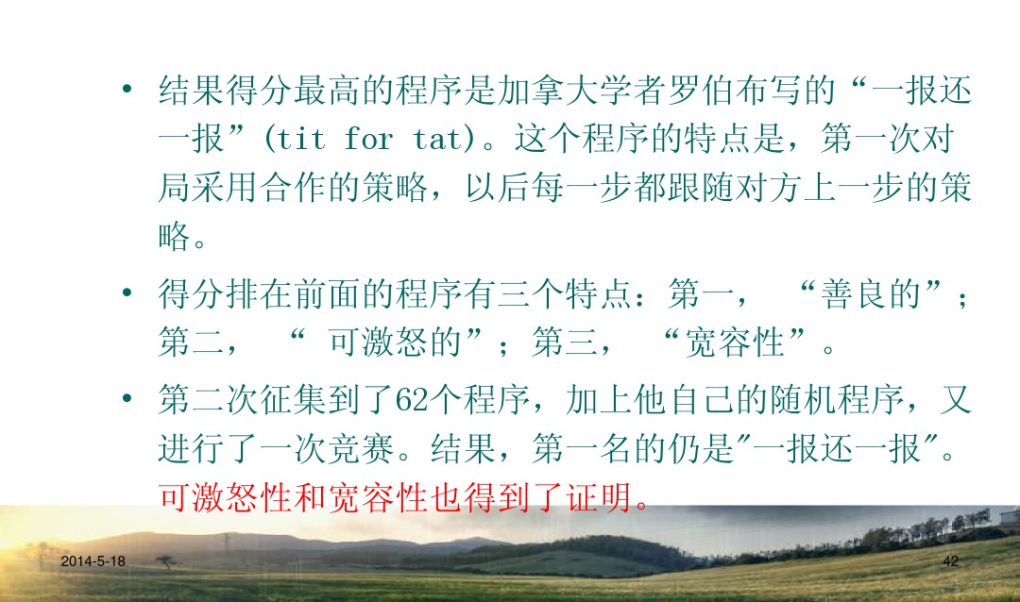

Slide 65
一报还一报战略的特征
一报还一报战略：永远不先背叛对方，从这个意义上来说它是“善意的”。
一报还一报战略：会在下一轮中对对手的前一次合作给予回报（哪怕以前这个对手曾经背叛过它），从这个意义上来说它是"宽容的"。
一报还一报战略：会采取背叛的行动来惩罚对手前一次的背叛，从这个意义上来说它又是“强硬的”。
一报还一报战略：简单明了，对手一看便知其用意何在。

Slide 66
结论一：竞赛的结论无可争议地证明，具备以下特点的人，将总会是赢家：（1）本性善良；（2）品格宽厚；（3）不失强硬；（4）处事干练，原则简单明了；
结论之二：朋友关系不是合作关系的前提；
结论之三：商业中最有力的执法者是持续的关系保障（原则与承诺）。

Slide 67
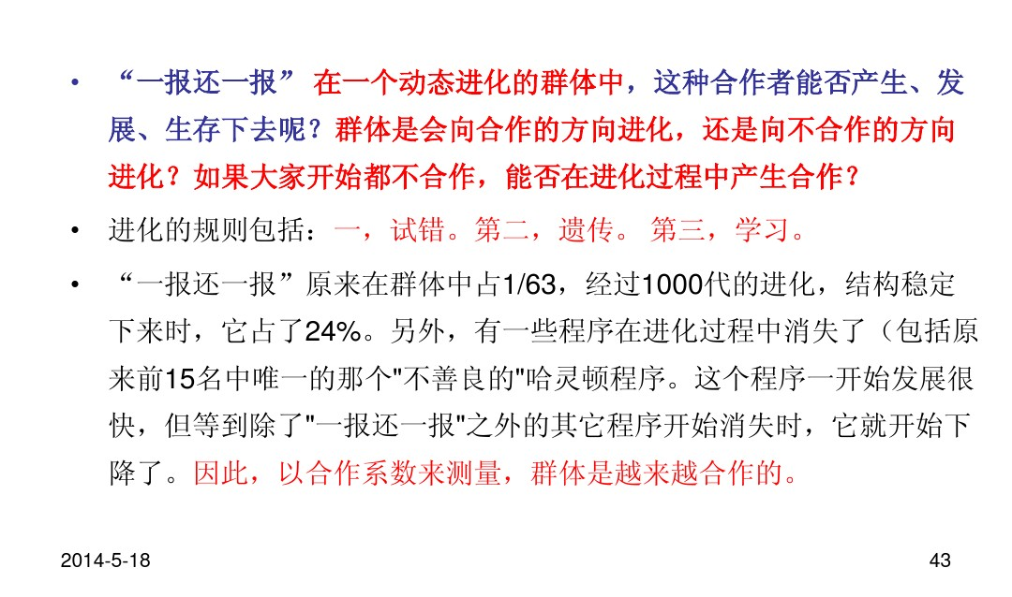

Slide 68
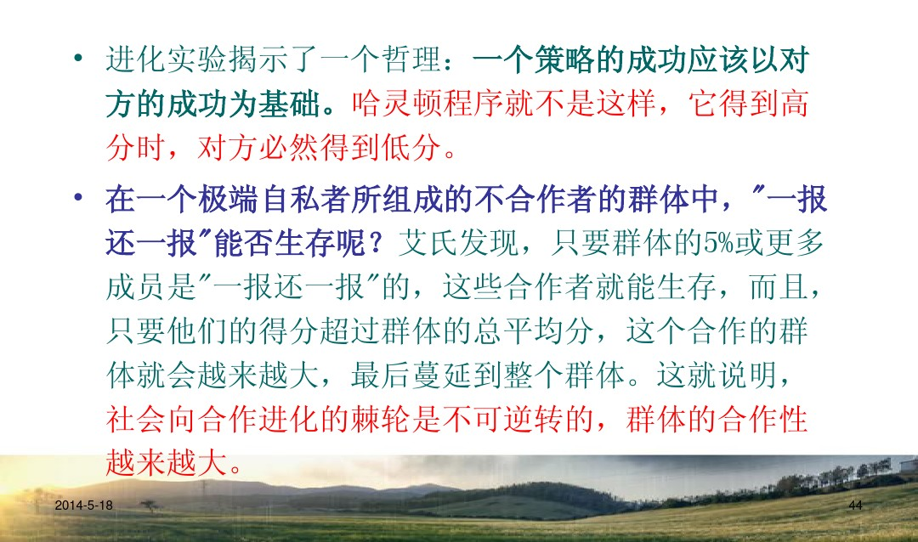

Slide 69
一报还一报战略的胜利对人类和其他生物的合作行为的形成具有深刻地含义。
爱克斯罗德在《合作进化》一书中指出，一报还一报战略能导致社会各个领域的合作，包括在最无指望的环境中的合作。
典型的例子就是越战中自发产生的“自己活，也让他人活”的原则：只要对方不开枪伤人，我也不开枪。

Slide 70
一报还一报—自然界的例子
真菌从地下的石头中汲取养分，为海藻提供了食物，而海藻反过来又为真菌提供了光合作用；
金蚁合欢树为一种蚂蚁提供了食物，而这种蚂蚁反过来又保护了该树；
无花果树的花是黄蜂的食物，而黄蜂反过来又为无花果树传授花粉，将树种撒向四处。

Slide 71
一报还一报的社会学含义
共同演化会使一报还一报的合作风格在这个诚信缺失的社会蔚然成风。
假设少数采取一报还一报战略的人在社会上通过突变而产生了。
那么，只要这些个体能互相遇见，并在今后的相逢中形成利害关系，他们就会开始形成小型的合作关系。

Slide 72
一旦发生了这种情况，他们就能影响周围那些不讲信用、不懂合作的人。这样，参与合作的人数就会增多。很快，一报还一报式的合作就会最终占上风。
一旦建立了这种机制，相互合作的个体就能生存下去。如果不太合作的类型想侵犯和利用他们的善意，一报还一报政策强硬的一面就会狠狠地惩罚他们，让他们无法扩散影响。

Slide 73
回顾：美苏在上世纪的冷战过程，以及苏联的解体事件，博弈过程。
思考讨论：在你经历过的冲突事件中，有没有持续很长时间的？进一步（从冲突处理策略角度）分析事件冲突是如何发展的，并对最后双方损益结果进行综合评价。

Slide 74
进化博弈
John Maynard Smith and G Price, 1973; Maynard Smith, 1982, Evolution and the Theory of Games, CUP;
生物博弈是基因之间的博弈；
生物行为(战略)是由基因(genes)决定的;基因的生存和繁殖由自然选择决定;最适合生存的基因不断繁衍,而不适合生存的基因被淘汰;生物进化是一个自然选择的过程;最后可能导致一个稳定状态.

Slide 75
演化稳定战略
ESS: evolutionary stable strategies:
种群中可以持续存在的行为方式;
静态: 一个特定的行为方式被称为是演化稳定的,如果它的种群不能被变异所成功侵入;或者说,任何偏离行为的个体具有更低的生存能力,种群将会恢复到原来的状态;
动态: 假定初始状态存在多样的行为方式, 随着时间的推移,如果某个特定的行为方式能逐步主导整个种群, 这个特定的行为方式就是ESS;

Slide 76
ESS与纳什均衡
ESS一定是纳什均衡,但并非所有的纳什均衡都是ESS;
演化过程可以帮助选择特定的纳什均衡;
例子：
人体消化系统大量菌群；
寄生虫，等等

Slide 77
鹰-鸽博弈
HAWK
DOVE
HAWK
-1，-1
1，0
DOVE
0，1
0.5，0.5

Slide 78
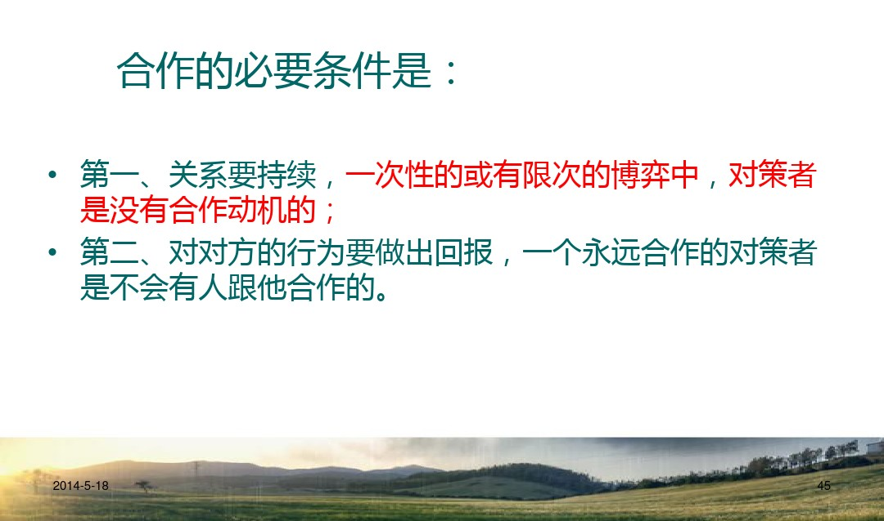
动态博弈的冲突处理启示

Slide 79
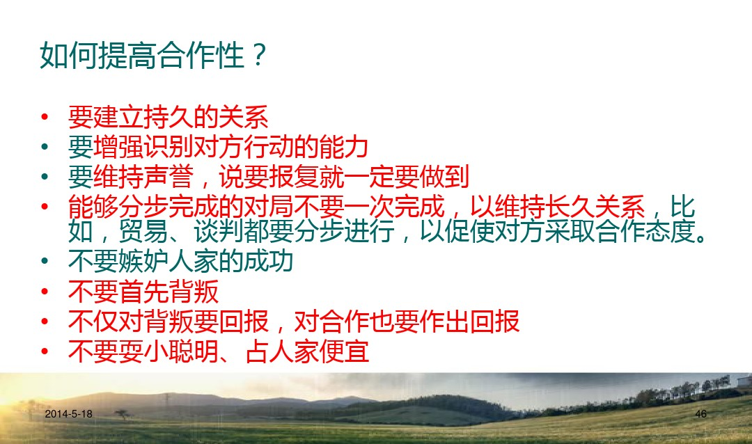

Slide 80
回顾：美苏在上世纪的冷战过程，以及苏联的解体事件，博弈过程。
思考讨论：在你经历过的冲突事件中，有没有持续很长时间的？进一步（从冲突处理策略角度）分析事件冲突是如何发展的，并对最后双方损益结果进行综合评价。

Slide 81
作业
以某件冲突事件为例（可以是自己经历的，或是社会的），从冲突管理过程或者冲突处理策略的角度，对 整体事件进行分析，并评价。
PPT形式，下周课堂演讲。

